Slide 1
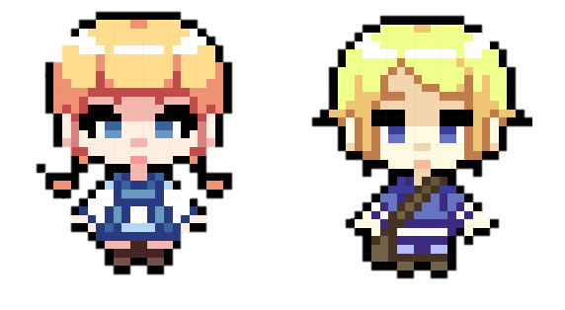
Hansel and Gretel
Presented by. Merge
글로벌경영학과 201610556 정지현
생활예술학과 201611232 윤설희
컴퓨터과학과 201511053 임채선
컴퓨터과학과 201710997 하윤주
19.10.29 게임소프트웨어개발1 발표

Slide 2
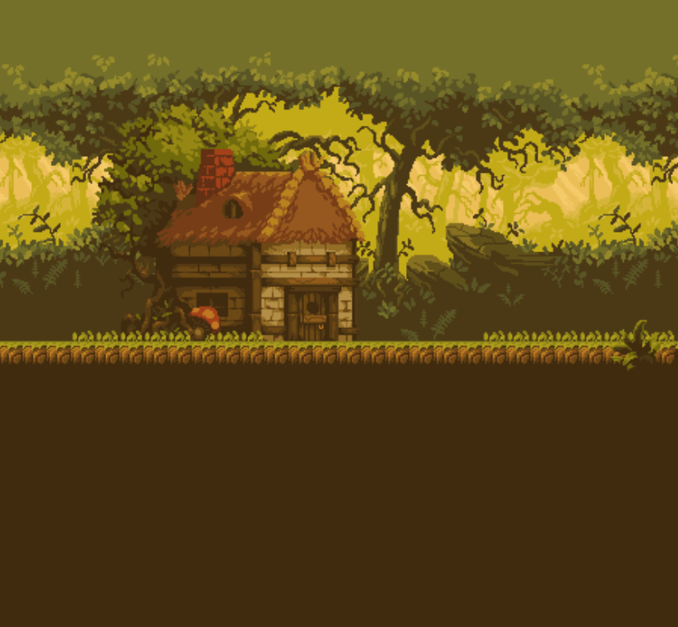
팀 소개
2. 게임소개
3. 개발현황

Slide 3
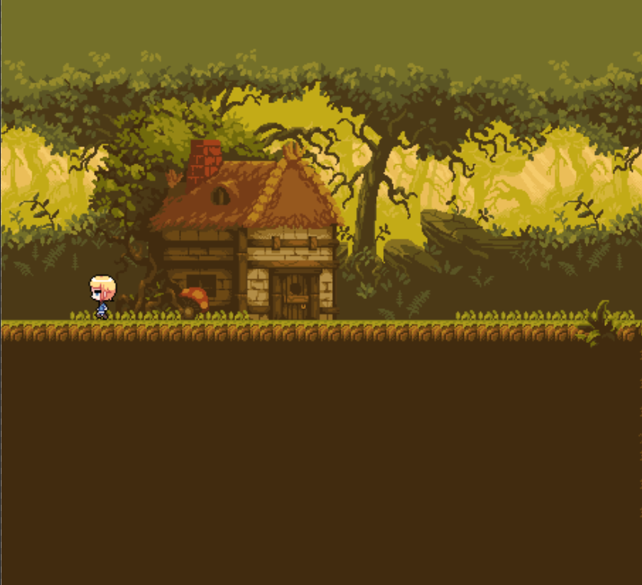
팀 소개
2. 게임소개
3. 개발현황

Slide 4



01
팀 소개 | 팀원역할
조장
정지현
조원
임채선
조원
윤설희
조원
하윤주
문서작업
보조프로그래머
에셋탐색
프로그래머
몬스터 AI
아이템
보스몹
아트디자인
에셋탐색
프로그래머
캐릭터
데이터
화면전환

Slide 5
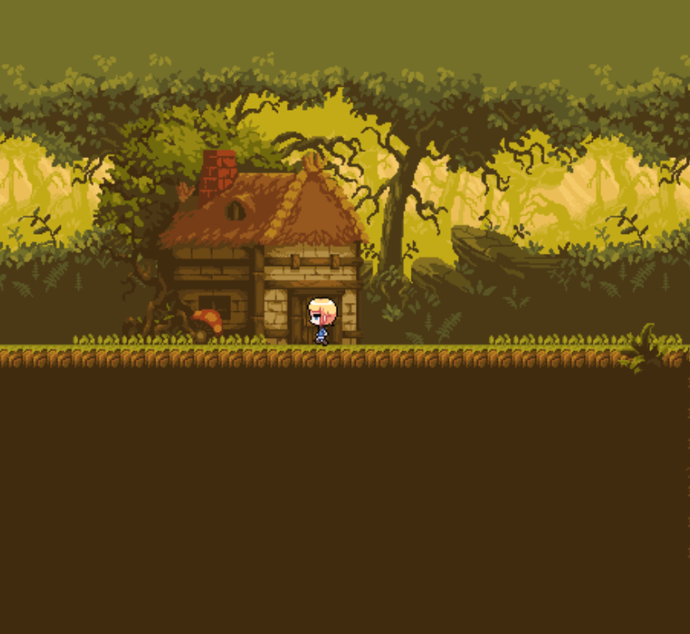
팀 소개
2. 게임소개
3. 개발현황

Slide 6







02
게임소개
Hansel and Gretel (가제)
플레이방식
키보드, 마우스
장르
1인용 | 2D | 롤플레잉, 어드벤처
개발환경
플랫폼

Slide 7
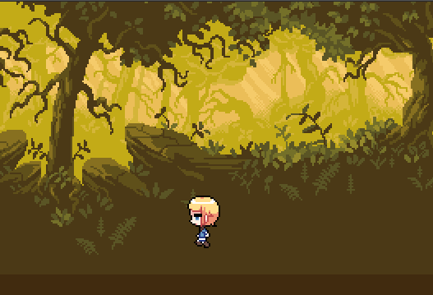
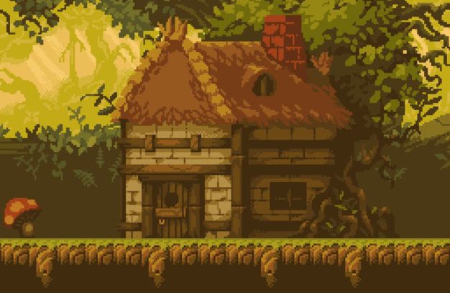
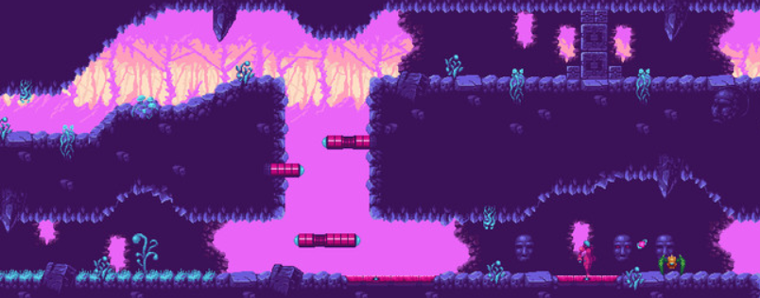
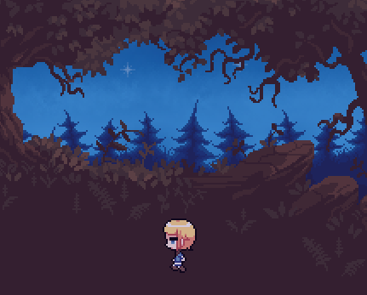
02
게임소개 | 스테이지별 핵심 기능
Hansel and Gretel (가제)
- 동화 헨젤과 그레텔 기반 스토리
- 게임 클리어는 스테이지를 진행하여 마녀를 죽이는 것이지만 진엔딩은 모든 엔딩을 수집해야 볼 수 있다.
스테이지1
숲으로
스테이지 3
과자집
튜토리얼 맵
보스 스테이지
스테이지 2
숲 속

Slide 8


02
게임소개 | 스테이지별 핵심 기능
Hansel and Gretel (가제)
Story
엄마 아빠가 숲으로 내쫓습니다.
Stage 1. 숲으로
A
D
1
스위칭 및 스킬
1
F키를 눌러 헨젤과 그레텔을 스위칭 하여 플레이 가능
F
헨젤과 그레텔의 고유 스킬이 다름.
헨젤- 데미지 쎈 근거리 공격 위주 / 그레텔- 원거리, 회복, 버프 위주
2
2
체력
체력 3칸이 다 닳으면 죽음
엄
빠
이동
점프
↑
←
↓
→
Space bar

Slide 9
02
게임소개 | 스테이지별 핵심 기능
Hansel and Gretel (가제)
Story
엄마 아빠가 숲으로 내쫓습니다.
Stage 1. 숲으로
A
D
1
스위칭 및 스킬
1
F키를 눌러 헨젤과 그레텔을 스위칭 하여 플레이 가능
F
헨젤과 그레텔의 고유 스킬이 다름.
헨젤- 데미지 쎈 근거리 공격 위주 / 그레텔- 원거리, 회복, 버프 위주
2
2
체력
체력 3칸이 다 닳으면 죽음
3
3
엔딩 1 획득
엄
빠
엄마, 아빠를 스킬로 쓰러뜨릴 시 [ED1. 뿌리를 뽑다] 획득

Slide 10
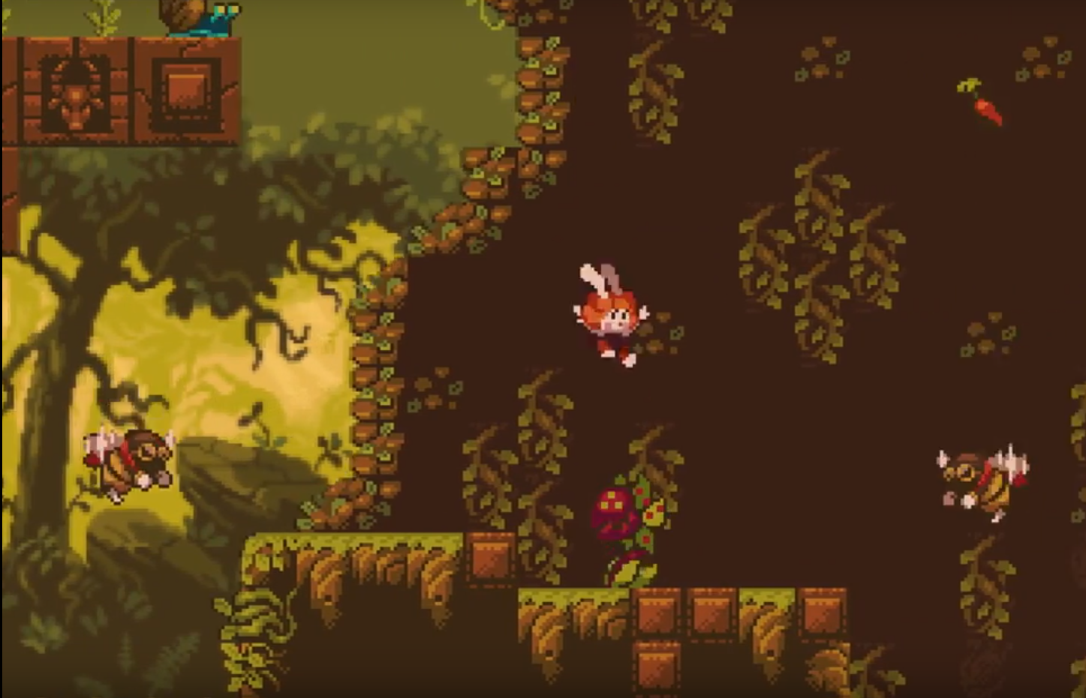
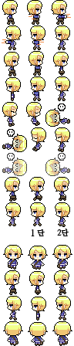
02
게임소개 | 스테이지별 핵심 기능
Hansel and Gretel (가제)
Story
숲으로 쫓겨난 헨젤과 그레텔은
빵가루를 찾아 집으로 돌아가려 합니다.
1
Stage 2&3. 숲 속
A
D
2
1
엄마아빠를 죽이지 않고 숲으로 와야 도달할 수 있는 스테이지
4
F
빵가루를 모아야 다음 스테이지 진행
2
빵가루를 5개 획득해야 다음 스테이지로 넘어갈 수 있음
3
스킬로 몬스터 공격
스킬로 몬스터와 전투
스킬에 맞을 시 몬스터는 즉시 사망
3
4
엔딩 해금 조건
HP가 다 닳아 플레이어 캐릭터 사망 시,나머지 캐릭터도 자살.
[ED2. 우린 영원히 함께] 해금

Slide 11
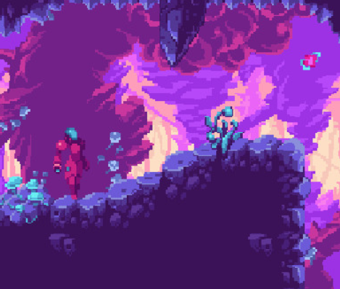

02
게임소개 | 스테이지별 핵심 기능
Hansel and Gretel (가제)
Story
빵가루를 쫓아왔지만 도착한 곳은 마녀의 과자집!
과연 헨젤과 그레텔은 무사히 집으로 돌아갈 수 있을까요?
2
Stage 4. 과자집
A
D
1
보스 공격
보스는 공격패턴이 정해져 있음
F
*어떤 패턴을 할건지 협의 or 아이디어
2
엔딩
1
마녀 처치에 성공했을 시, [ED 3. 금의환향] 획득
마녀 처치에 실패했을 시, [ED 4. 좋은 단백질 공급원] 획득
진엔딩
모든 엔딩을 모았을 시, 헨젤로부터 편지가 도착
내용은 달님 덕분에 무사히 집에 도착할 수 있었고
지금은 계속 행복한 나날을 보내고 있다는 것

Slide 12
02
게임소개 | 엔딩 시나리오
Hansel and Gretel (가제)
ED 1. 씨앗을 뿌리뽑다
“이런 사람들이 우리 엄마 아빠일리가 없어. 우리 엄마 아빠를 돌려줘 이 괴물들!”
자신을 버리려고 한 부모님을 괴물이라 생각하고 죽인다. 진짜 엄마 아빠가 돌아올 때까지 숲 속에서 산딸기를 따먹으며 생활을 영위하던 헨젤과 그레텔은 인근 다른 마을 주민에게 발견돼 구출된다.
ED 2. 우린 영원히 함께
“나 혼자 두지마…”
HP가 다 닳아 플레이어 캐릭터 사망 시, 나머지 캐릭터도 자살하여
한 캐릭터가 죽었다고 다른 캐릭터로 플레이 할 수 없게 설정
ED 3. 금의환향
“우리가 정말 미안하단다..무사히 돌아와줘서 고맙구나”
엄마 아빠가 헨젤과 그레텔을 숲으로 버린건 마녀의 마법 때문이었고, 마녀를 죽이자 이 마법이 풀린다.
마녀의 집에서 찾은 황금을 가득 품에 안고 돌아온 헨젤과 그레텔을 엄마 아빠는 눈물바다로 맞이해준다.
ED 4. 좋은 단백질 공급원
“킬킬, 아-주 좋은 식사가 되겠어.”
마녀를 상대하다가 죽으면 얻는 엔딩이다

Slide 13
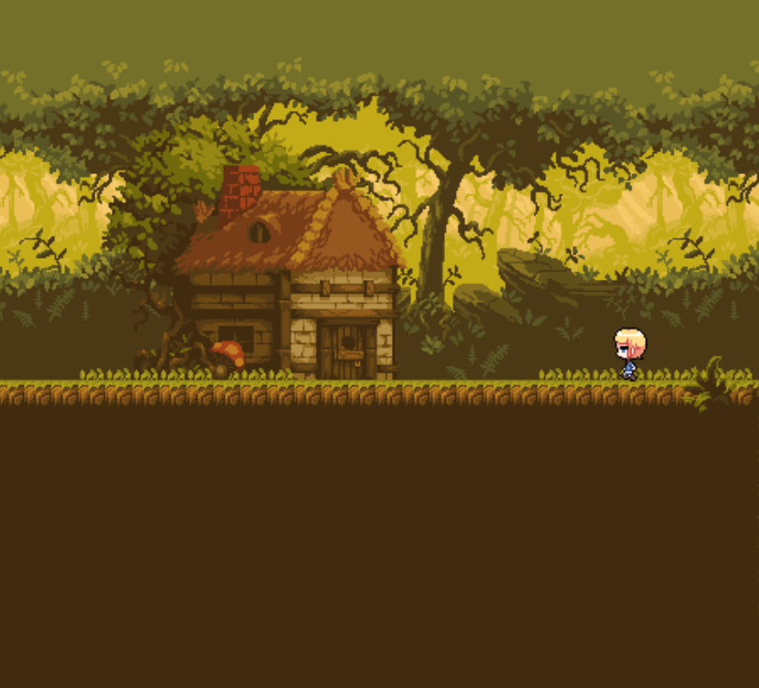
팀 소개
2. 게임소개
3. 개발현황

Slide 14
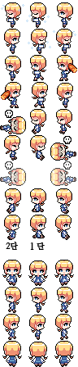
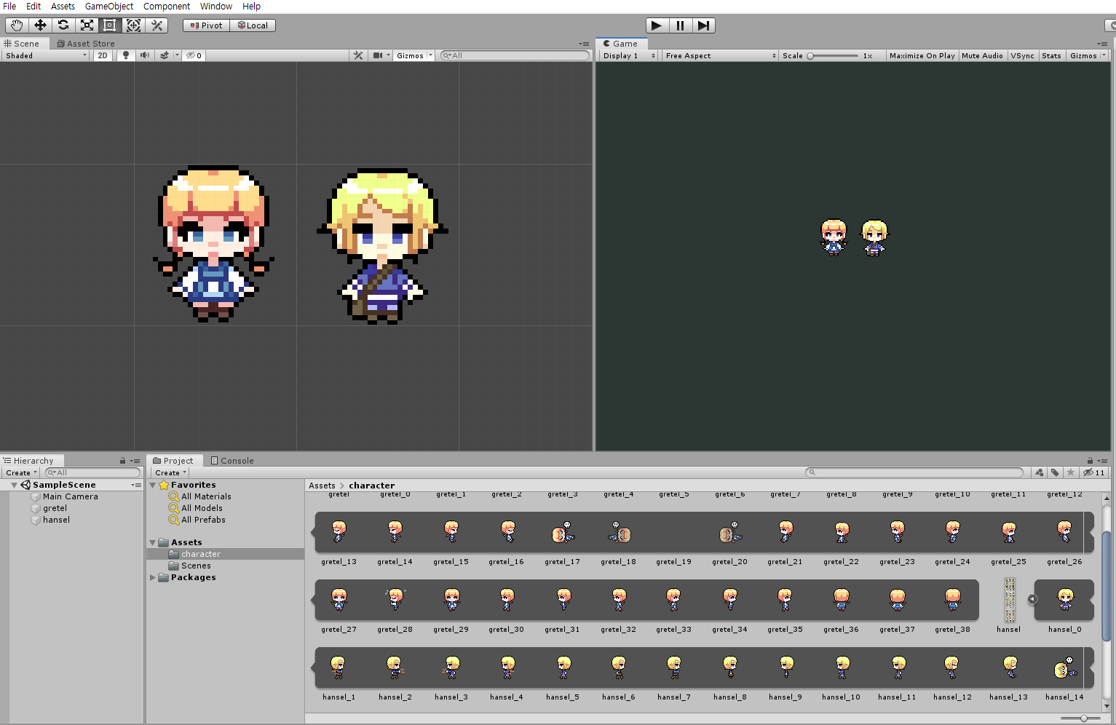
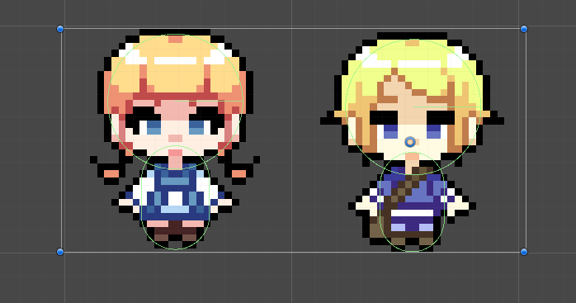
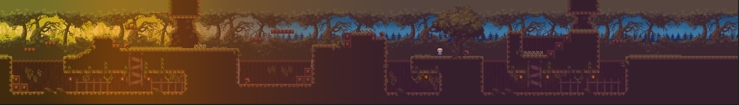
03
개발현황

Slide 15
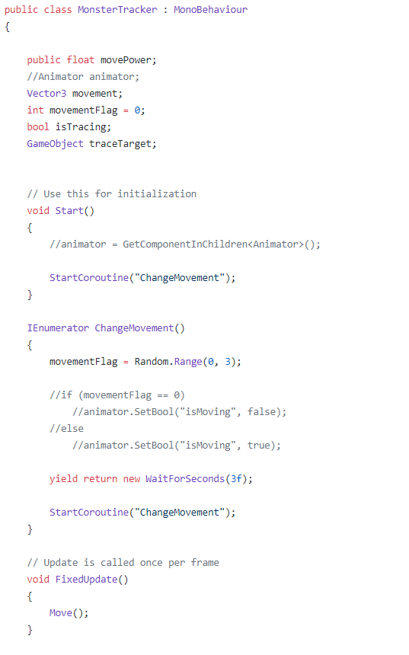
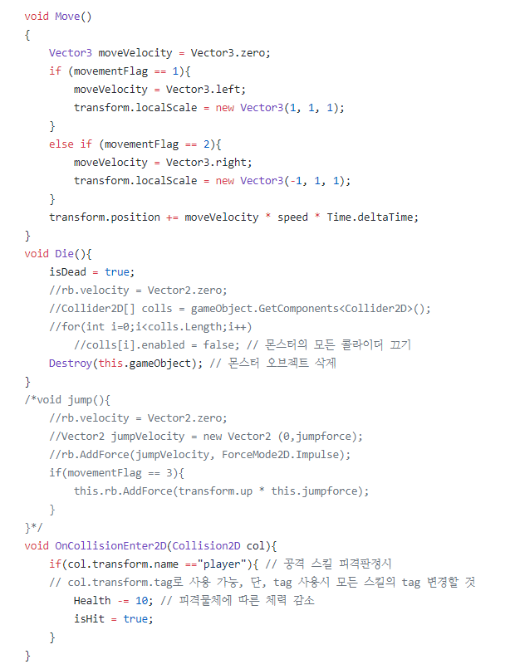
03
개발현황
몬스터 트래커
몬스터 움직임 및 피격 판정

Slide 16
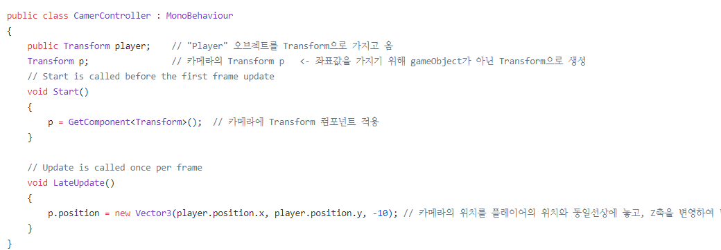
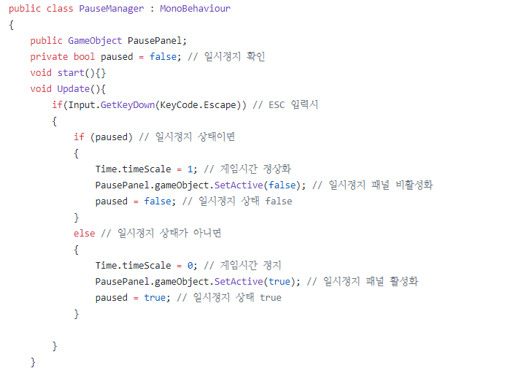
03
개발현황
카메라 움직임
화면 퍼즈

Slide 17
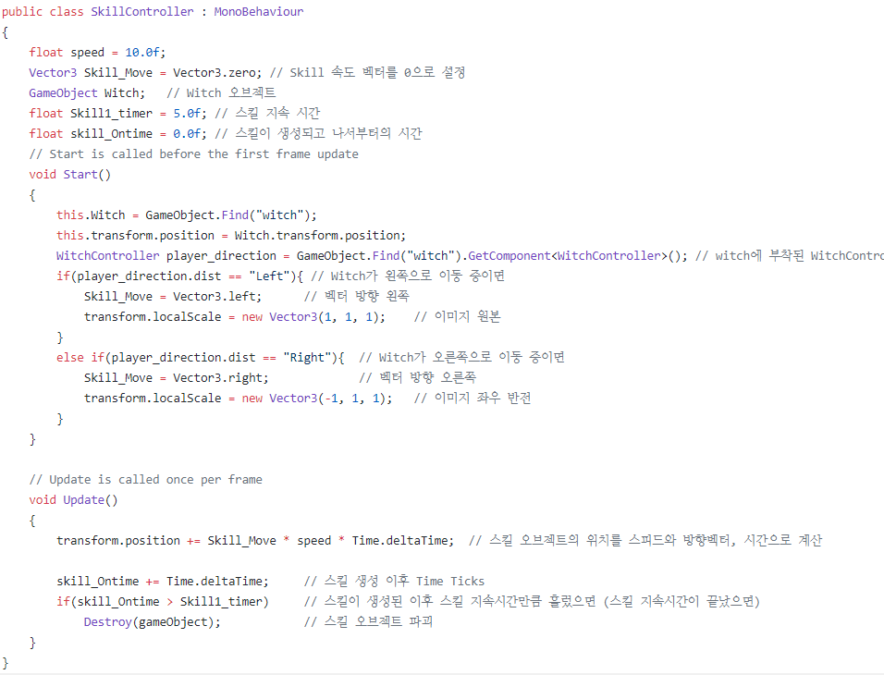
03
개발현황
스킬 발동 및 피격

Slide 18
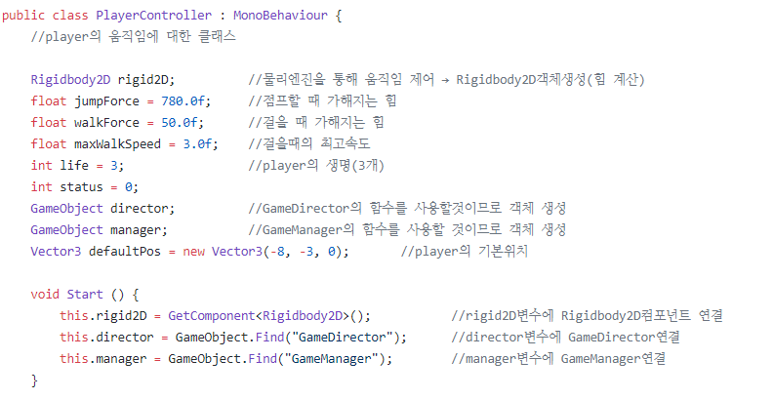
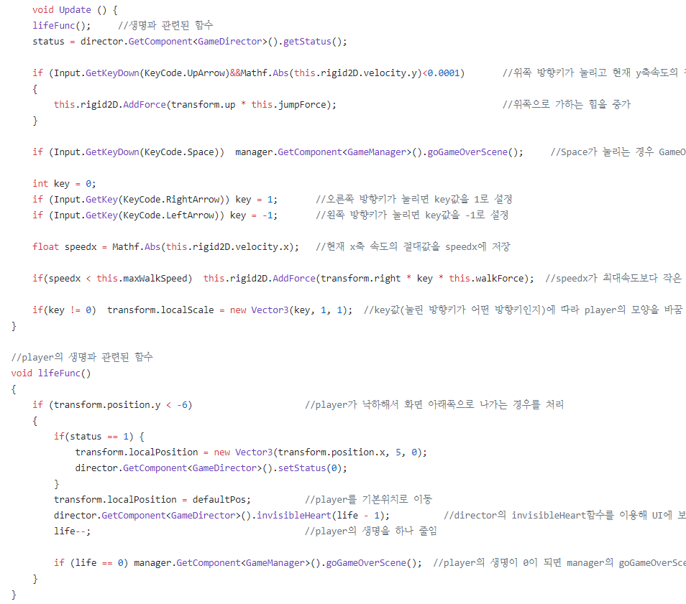
03
개발현황
플레이어 움직임

Slide 19
03
개발현황
플레이어 hp

Slide 20
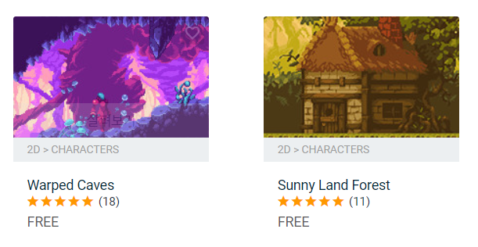
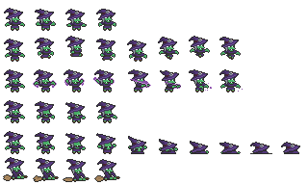

03
개발현황
사용 에셋
캐릭터 & 몬스터
맵
Unity asset store
외부 사이트 (itch.io)
https://kitterlings.itch.io/jeremy-and-martha

Slide 21
감사합니다

